Slide 1
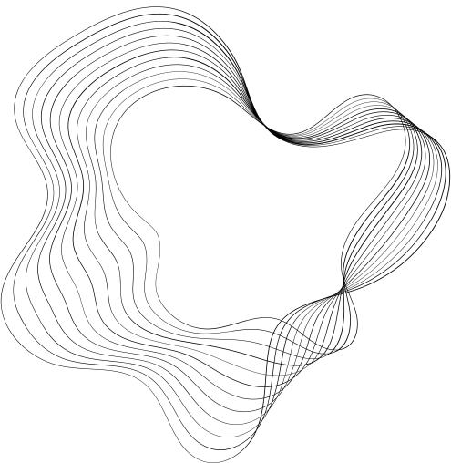

BANK CUSTOMER CHURN PREDICTION
Nguyễn Đức Long - N5

Slide 2


Tổng quan:
Đây là bộ dữ liệu của một ngân hàng, bao gồm thông tin khoảng 10.000 khách hàng sử dụng thẻ tín dụng, loại thẻ, hạn mức thẻ,...
Mục tiêu:
Dự báo những khách hàng sẽ ngừng sử dụng dịch vụ ngân hàng
Làm sạch, xử lý dữ liệu
2. Phân tích mô tả
3. Xây dựng mô hình dự báo
4. Đánh giá mô hình dự báo

Slide 3

Các đặc trưng của dữ liệu
CLIENTNUM: Mã định danh khách hàng
Attrition_Flag: Trạng thái khách hàng
Customer_Age: Độ tuổi
Gender: Giới tính
Dependent_count: Số người phụ thuộc
Education_Level: Trình độ học vấn
Marital_Status: Tình trạng hôn nhân
Income_Category: Thu nhập
Card_Category: Loại thẻ tín dụng
Months_Inactive_12_mon: Số tháng không hoạt động trong 12 tháng qua
Credit_Limit: Hạn mức thẻ tín dụng
Total_Revolving_Bal: Tổng số dư quay vòng
Total_Trans_Amt: Tổng số tiền giao dịch trong vòng 12 tháng qua
Total_Trans_Ct: Tổng số lượng giao dịch trong vòng 12 tháng qua
Avg_Utilization_Ratio: Tỷ lệ sử dụng thẻ trung bình

Slide 4

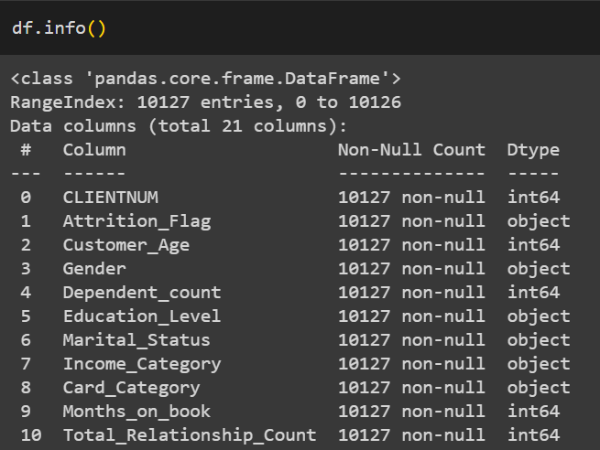
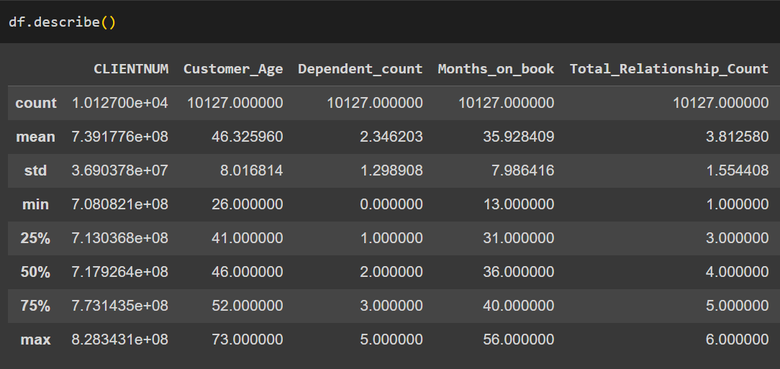
Làm sạch, xử lý dữ liệu
Bộ dữ liệu gồm 21 cột, 10127 dòng, không có cột nào chứa giá trị null
Float64(5), int64(10), object(6)
Kiểm tra các giá trị min / max / mean /….

Slide 5
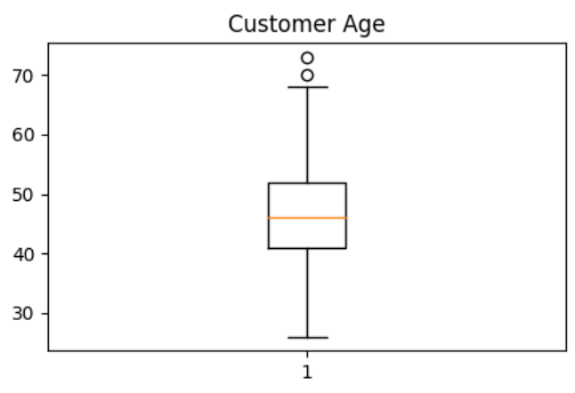
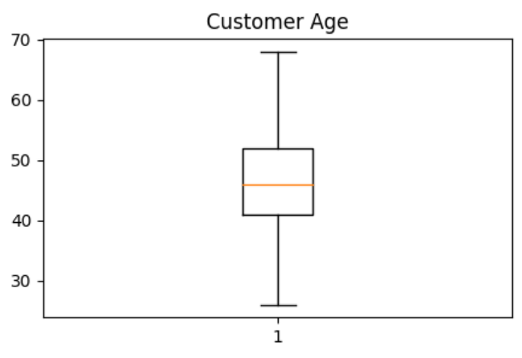
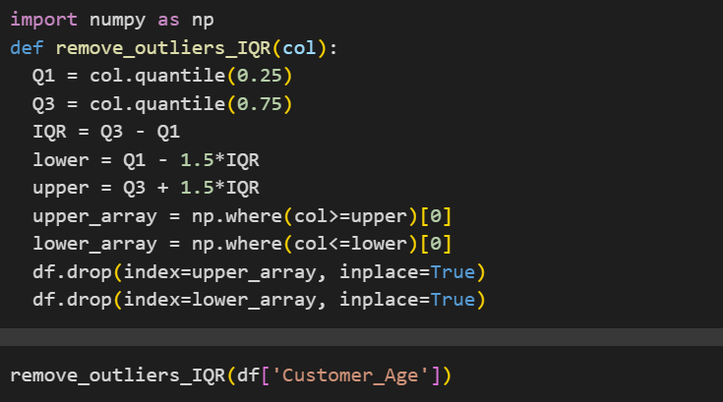
Dựa vào biểu đồ hộp về dữ liệu thu thập của khách hàng trong cột ‘Customer Age’ thấy có Outliers.
=> Sử dụng IQR để loại bỏ Outliers

Slide 6
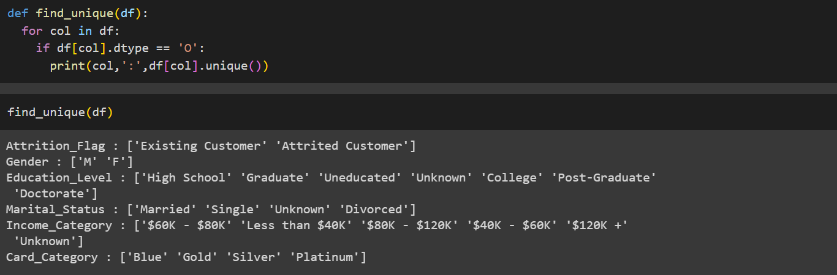
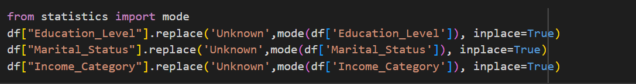
Phát hiện giá trị “Unknown” ở những cột “Education Level”, “Marital_Status”, “Income_Category”.

Slide 7
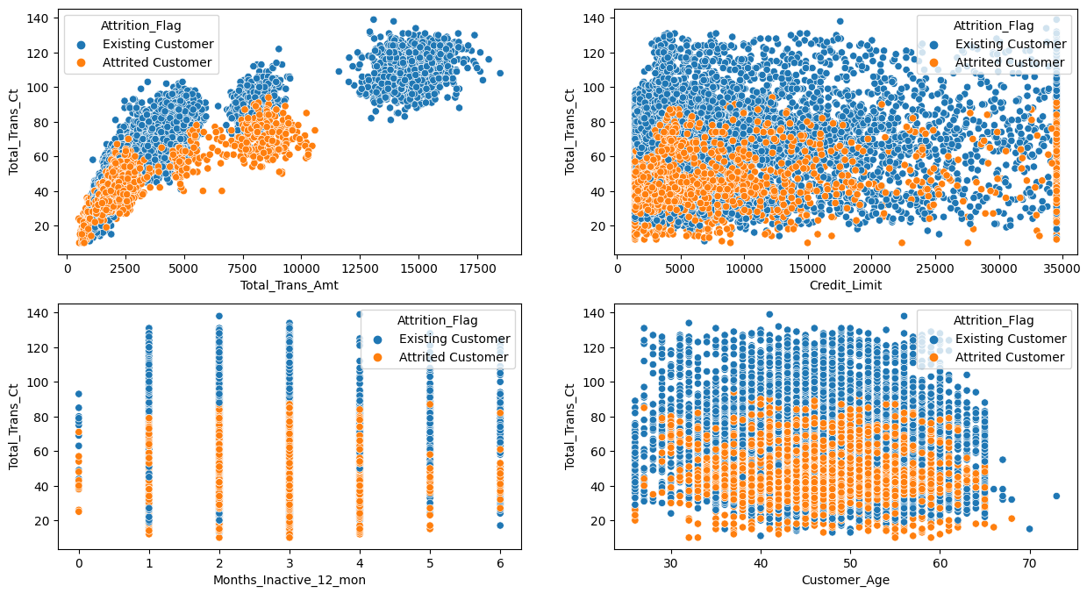
2. Phân tích mô tả

Slide 8
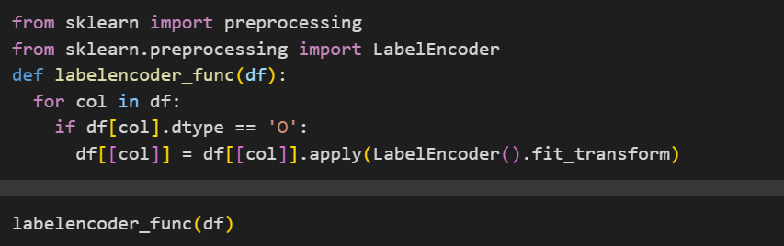
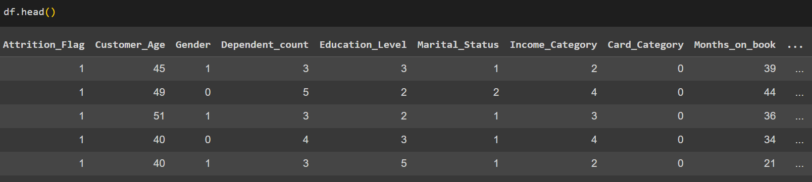
3. Xây dựng mô hình dự báo
Sử dụng LabelEncoder để mã hóa những cột có dtype Object.
Cột “Attrition_Flag”:
- Existing Customer: 1
- Attrited Customer: 0

Slide 9
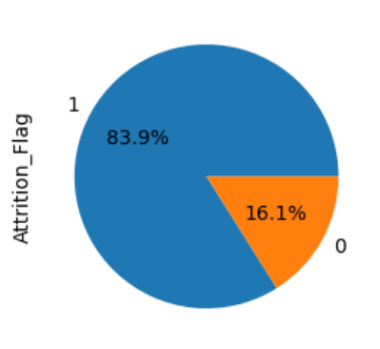
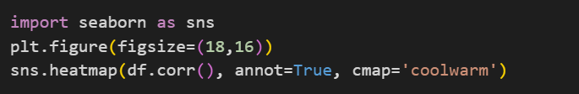
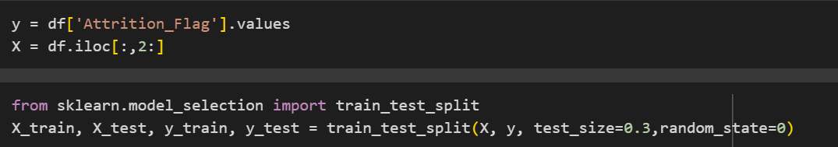
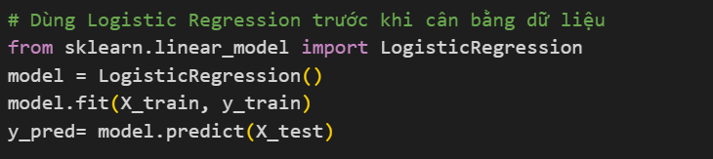
Existing Customer (83.9%), Attrited Customer (16.1%)
=> Mất cân bằng dữ liệu
Biến phụ thuộc (y) : Cột “Attrition_Flag”
Biến độc lập (X): Những cột còn lại (ngoại trừ CLIENTNUM)

Slide 10
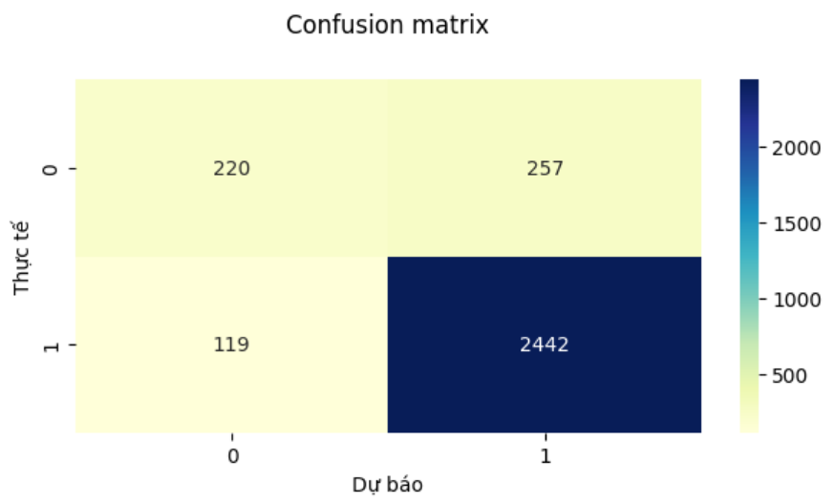
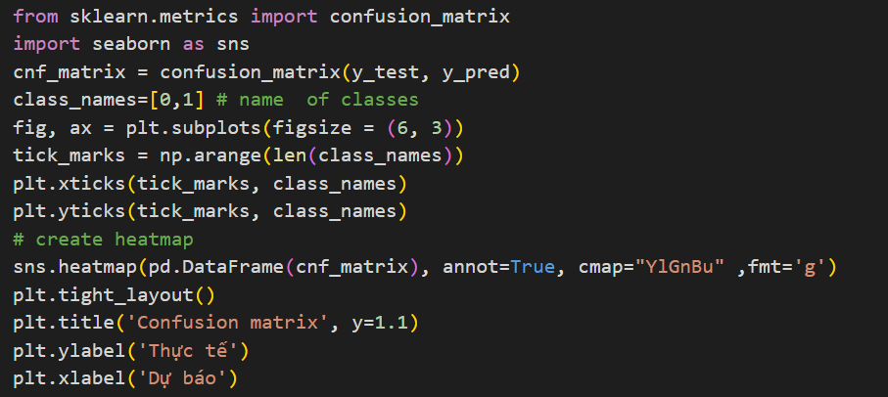
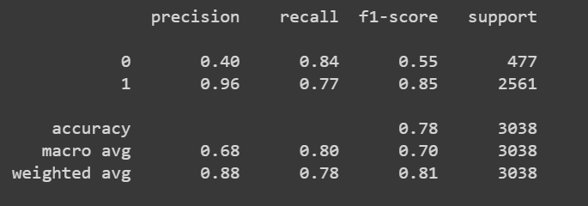

Slide 11
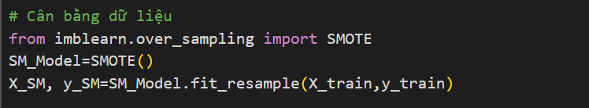
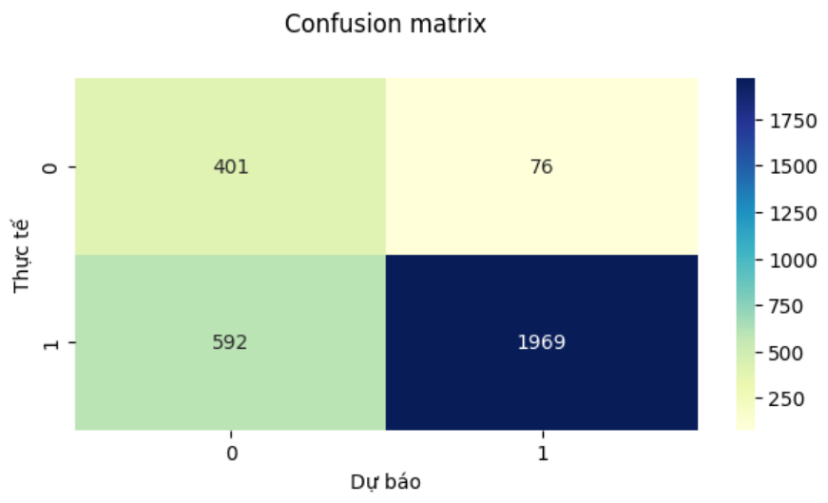
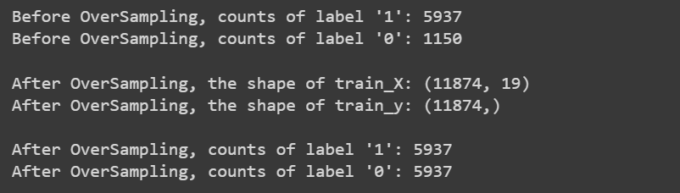
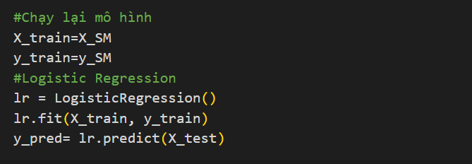
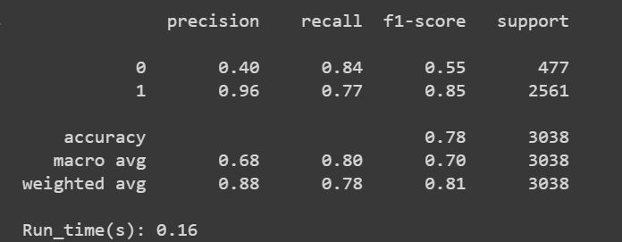

Slide 12
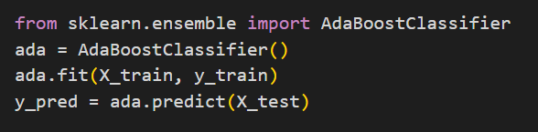
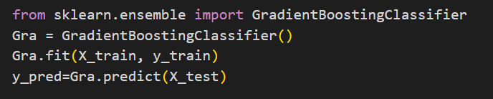
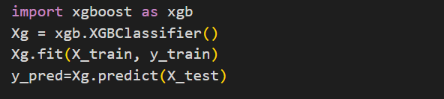
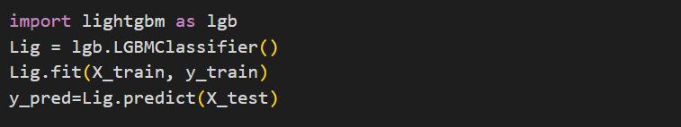
Ensemble learning
AdaBoost
GradientBoosting
XGBoost
LightGBM

Slide 13
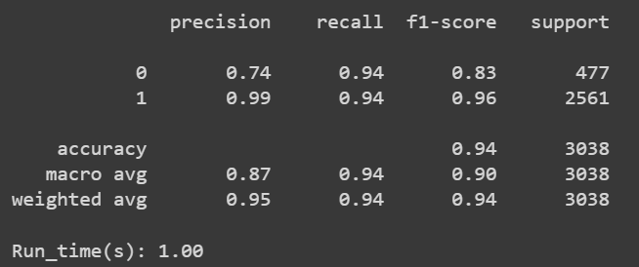
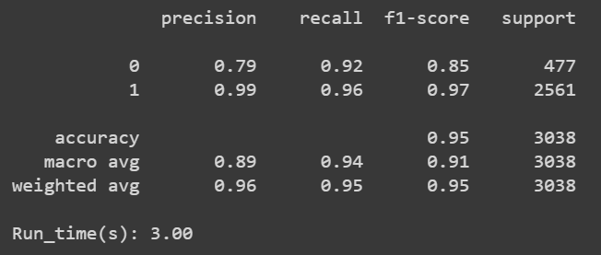
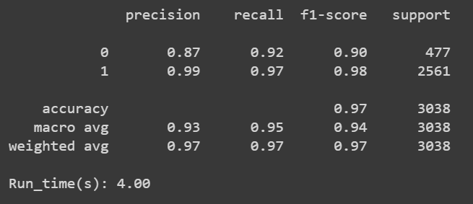
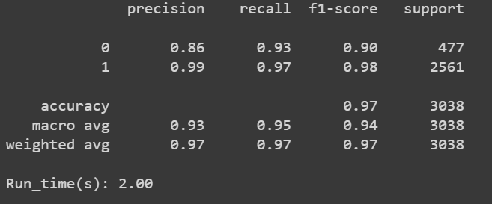
4. Đánh giá mô hình dự báo
AdaBoost
GradientBoosting
XGBoost
LightGBM

Slide 14

THANKS FOR WATCHING

